Slide 1

Redes de computadores
Camada de transporte
Prof. Luís Eduardo Tenório Silva luis.silva@garanhuns.ifpe.edu.br

Slide 2
Estimativa de RTT
RTT (Round trip time): Tempo de ida e volta de um pacote;
TCP utiliza um mecanismo de controle de temporização para retransmissão de dados;
  Tempo de retransmissão deverá ser superior ao RTT;
Tempo de retransmissão de dados é estimado baseado na média de RTTs de cada segmento não repetido (SampleRTT);
A média é utilizada para remover variações decorrente de atrasos nos sistemas intermediários
Fórmula para estimar RTT (RFC 6298):
  EstimatedRTT = (1 – α ) • EstimatedRTT + α • SampleRTT
  Onde:
    α = 0,125 (ou 1/8)

Slide 3
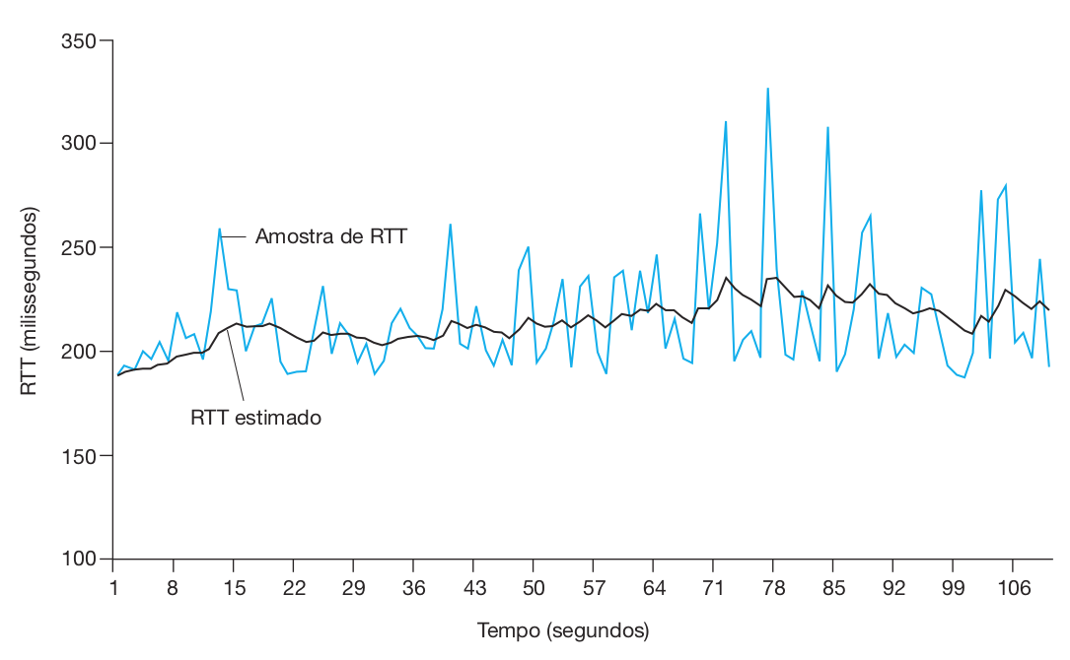
Estimativa de RTT

Slide 4
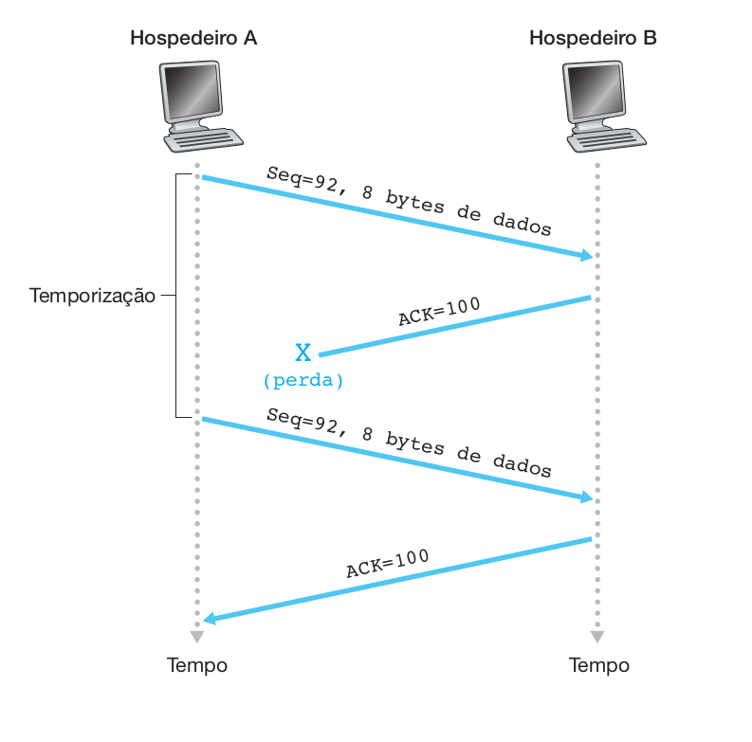
Retransmissão de reconhecimento perdido

Slide 5
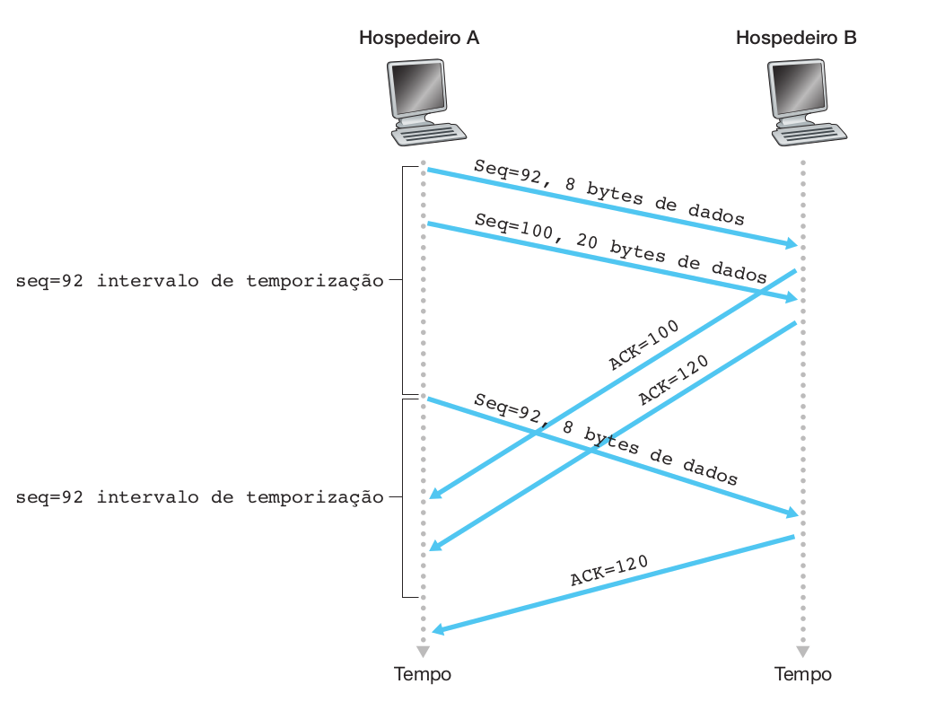
Atraso no reconhecimento

Slide 6
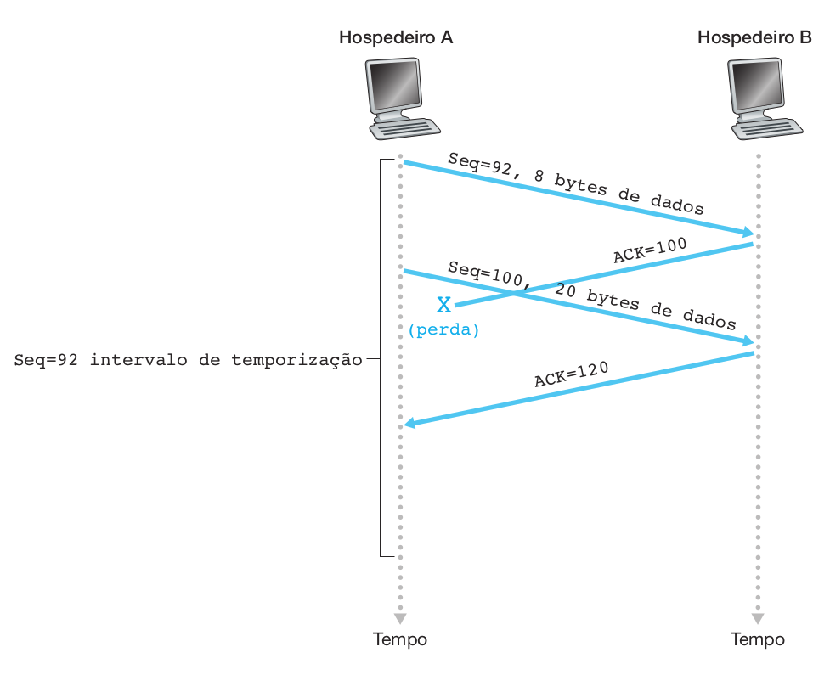
Reconhecimento cumulativo

Slide 7
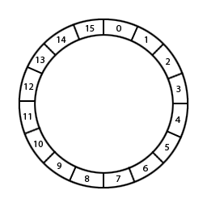

Controle de fluxo
Evita estouro de buffer do destinatário pelo grande fluxo de dados que chega em uma conexão TCP;
  Compatibiliza velocidade de envio do remetente com a capacidade de leitura do destinatário (velocidade de consumo);
Utiliza o campo janela de recepção do cabeçalho TCP;
  Dar ao remetente a ideia da quantidade de buffer livre no destinatário;
LastByteRead
Remetente
Destinatário
LastByteRcvd

Slide 8
Controle de fluxo
LastByteRead
Remetente
Destinatário
LastByteRcvd
Destinatário mantém as variáveis:
  LastByteRead: Último byte lido pela aplicação;
  LastByteRcvd: Último byte recebido pela aplicação;
  RcvBuffer: Tamanho do buffer de recepção;
  RcvBuffer >= LastByteRcvd – LastByteRead
    Não sobrecarregar o buffer
O tamanho da janela (RcvWindow) é definido por:
  RcvWindow = RcvBuffer - (LastByteRcvd – LastByteRead)
    Próximo de 0, pouco espaço no buffer do destinatário.

Slide 9
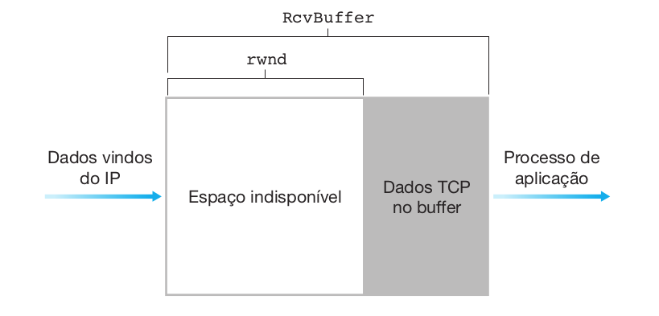
Controle de fluxo

Slide 10
Controle de congestionamento
Evita o congestionamento da rede percebido, limitando a taxa à qual os sistemas finais encaminham os segmentos;
  Modificação do valor de janela de congestionamento.
Como identificar o congestionamento?
  Perda de segmentos: Esgotamento do temporizador (timeout);
  Atrasos: Recebimento de 3 ACKs duplicados.
Como determinar a taxa de envido do TCP?
  Algoritmo de controle de congestionamento TCP
    Partida lenta;
    Prevenção de congestionamento;
    Recuperação rápida;

Slide 11
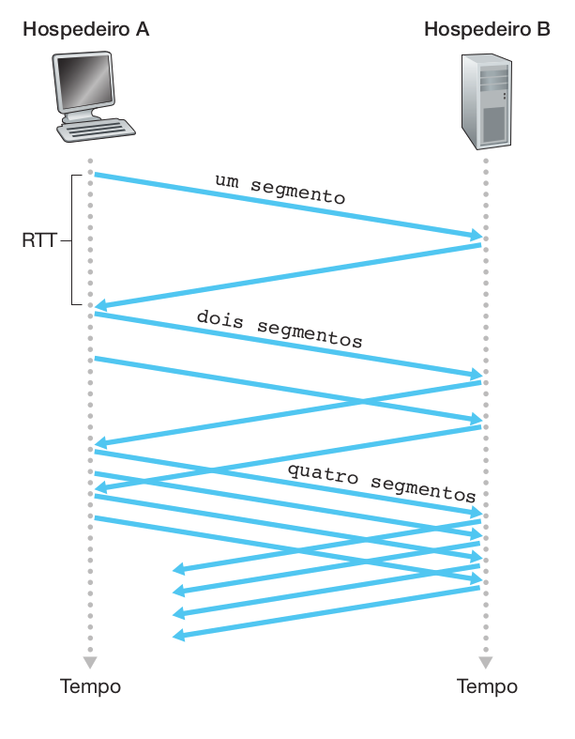
Partida lenta
O valor da janela(cwnd) começa em 1 MSS;
Aumenta em 1 MSS sempre que recebe um reconhecimento;
A taxa de envio cresce exponencialmente;

Slide 12
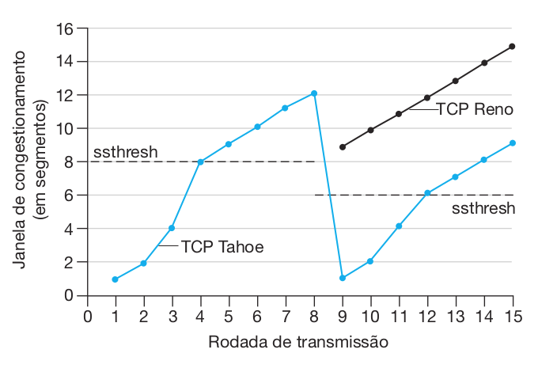
Partida lenta
Perda de segmento:
  define um limiar (ssthresh)com a metade do cwnd
  cwnd == 1MSS;
Quando o cwnd == ssthresh
  Finaliza o modo de partida lenta
  Inicia o modo de prevenção de congestionamento;

Slide 13
Prevenção de congestionamento
Aumento linear do cwnd;
Timeout
  ssthresh == cwnd / 2
  cwnd == 1MSS;
  Volta ao modo de partida lenta.
3 ACK duplicados
  cwnd == cwnd / 2
  Inicia o modo de recuperação rápida;

Slide 14
Recuperação rápida
3 ACKs duplicados determina uma perda (e não atraso nos pacotes).
Ação:
  Não aguarda o timeout e já reenvia o segmento perdido;
  cwnd == cwnd / 2;
  Aumento linear do cwnd (prevenção de congestionamento);
Timeout
  ssthresh == cwnd / 2;
  cwnd == 1MSS;
  Volta ao modo de partida lenta.
Sem ACK duplicado
  cwnd == ssthresh;
  Inicia o modo de prevenção de congestionamento;

Slide 15
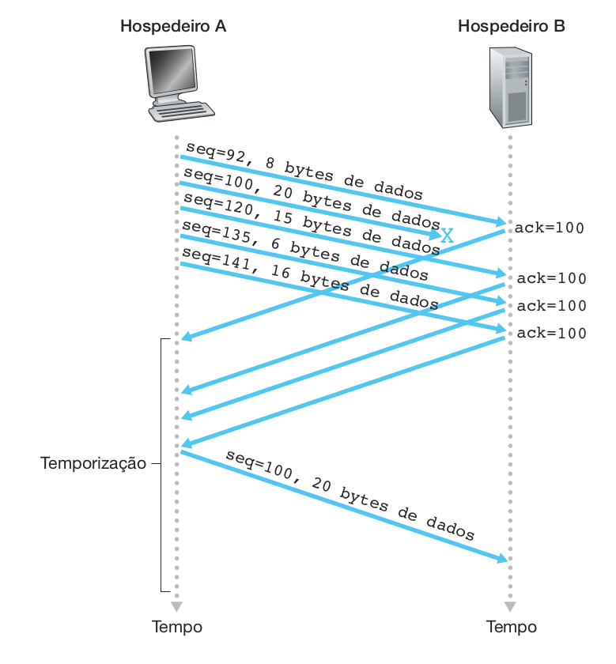
Recuperação rápida

Slide 16
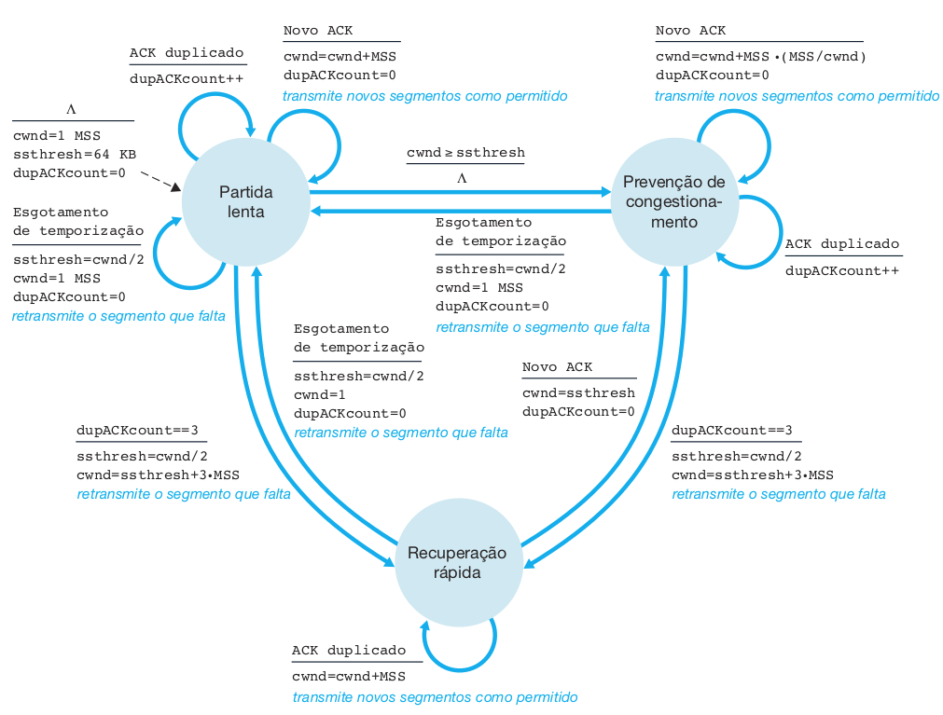

Slide 17
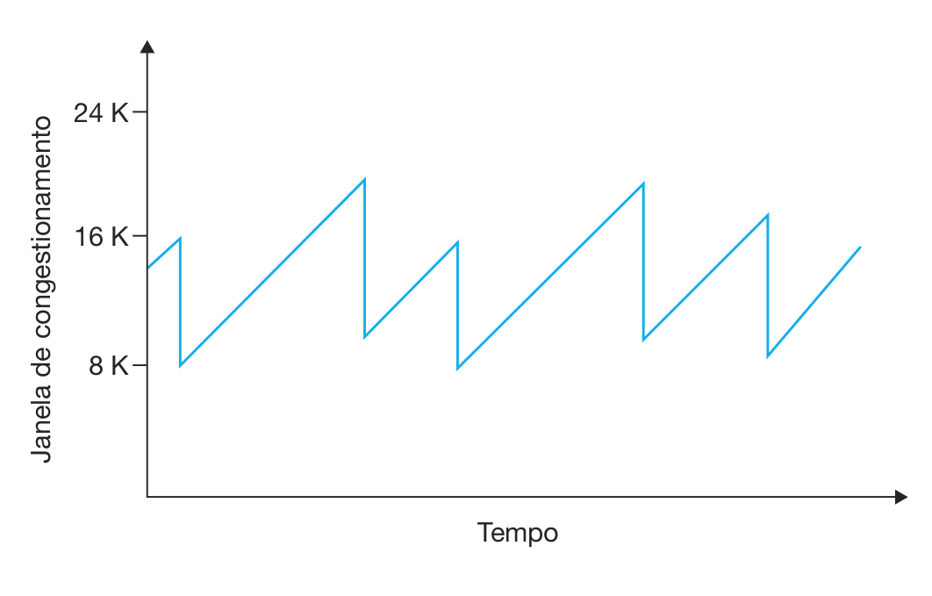
Visão macro da vazão do TCP

Slide 18
Variantes do TCP
Tahoe
  Base para outras variantes;
  Qualquer tipo de perda volta à partida lenta.
Reno
  Usa partida lenta, prevenção de congestionamento e recuperação rápida.
Vegas
  Detecta congestionamento através da variação de atraso em vez de perdas de pacotes.
New Reno
  Evolução do RENO;
  Introduz o recurso de Reconhecimento seletivo para recuperação mais precisa.

Slide 19
Variantes do TCP
Westwood
  Melhora desempenho em redes sem fio, onde há mais perdas de pacotes.
BBR (Bottleneck Bandwidth and RTT)
  Desenvolvido pelo Google;
  Baseado em estimativas de largura de banda e RTT.

Slide 20

Referências
Capítulo 3 do Livro do Kurose.

